Slide 1
舆情监控系统 技术方案汇报
区市场监督管理局 · 网络舆情监控系统
文档版本 v3.0 ｜ 2026 年 5 月

Slide 2
项目背景与目标
1
项目背景
2
六大目标
▸ 辖区主播、网红、企业日益增多，网络舆情对监管工作影响越来越大
▸ 舆情信息分布在多平台、多渠道，人工巡查难以全面覆盖
▸ 流量数据异常波动（暴增/暴跌）往往是重大舆情事件的前兆信号
 | 目标 | 说明
01 | 关键词监测 | 通过关键词搜索各媒体平台，小时级采集
02 | 热搜监控 | 实时监控热搜榜单，匹配关键词自动输出预警
03 | 流量预警 + 多级爬取 | 自动追踪辖区账号流量，异常时触发告警输出
04 | 标准化输出对接外部系统 | 统一 JSON 格式输出结果，返回上游模型处理
06 | 关键词库管理 | 多级分类关键词库，正负面词库辅助情感分析
07 | 标准化输出格式 | 统一 JSON Schema v1.0 输出，供大模型/系统调用
核心理念：舆情发现的关键在于「早」——在事件发酵前通过流量异动捕捉苗头，为监管争取黄金处置时间

Slide 3
监测范围总览
官
主
社
视
官方平台
主流社媒
娱乐/社交媒体
电商直播平台
人民网 · 新华网 · 光明网 · 央视网
澎湃新闻 · 新京报 · 观察者网 · 南方周末
抖音· 新浪微博
淘宝直播
覆盖: 官网文章、官方社交账号
覆盖: 站内搜索、头条频道
覆盖: 热搜榜单、关键词搜索、评论
覆盖: 关键词、热门搜索、评论
全平台覆盖，关键词驱动采集，标准化 JSON 输出

Slide 4
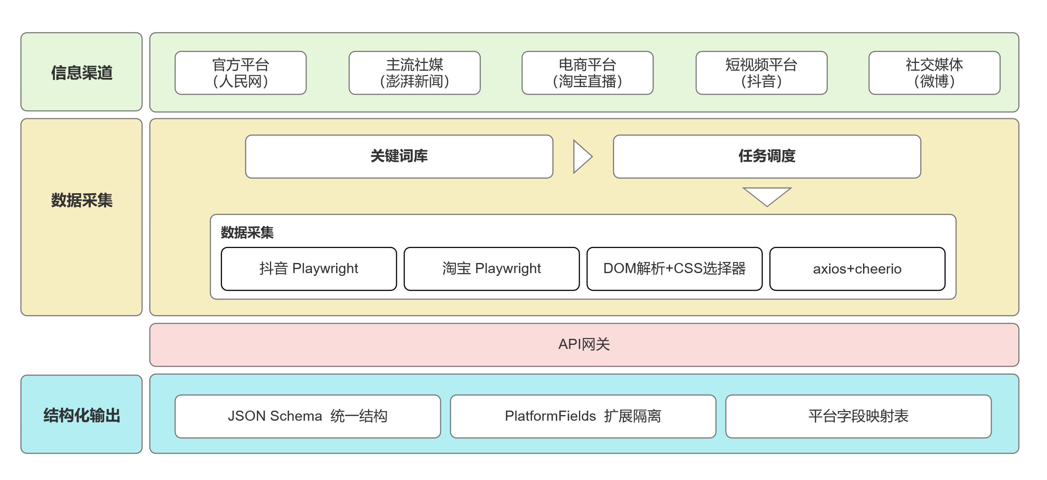
系统功能架构

Slide 5
信息采集与服务方式
新闻媒体 (6 大站点)
微博热搜
抖音 (核心监测平台)
采集方式：网页信息自动获取
采集频率：每 1 小时
无需额外登录授权
人民网 / 新华网 / 澎湃新闻
新京报 / 观察者网 / 南方周末
同步追踪各媒体社交账号发布
采集方式：界面自动化采集
采集频率：每 10 分钟
首次登录后自动保持登录状态
获取完整热搜榜单排名数据
自动比对前次结果
发现新增热搜命中关键词即预警
采集方式：界面自动化采集
场景 A：关键词搜索（API 拦截，绕过 X-Bogus 签名）
场景 B：辖区账号流量追踪（自动比对前次结果）
示例：1,200 → 42,000 (35x)
场景 C：搜索结果情感分析（正负面词库匹配）

Slide 6
多级爬取策略与参数配置
四级爬取频率与范围
级别 | 频率 | 采集量/次 | 适用场景 | 触发条件 | 平台
L1 实时 | 5~10 min | 20条/次 | 重大突发事件、红灯告警 | 人工标记+自动升级 | 抖音+淘宝直播
L2 高频 | 30 min | 20条/次 | 黄灯预警、热门话题 | 评分 ≥ 40 | 抖音+淘宝直播
L3 常规 | 2 h | 20条/次 | 日常监测关键词 | 默认级别 | 抖音+淘宝直播
L4 背景 | 1次/天 | 50条/次 | 长尾词、数据补全 | 已归档/低优先级 | 抖音+淘宝直播
爬取参数
抖音：keyword | maxResults(20~50) | dayRange(1/7/180天)
淘宝直播：keyword | maxResults(10~50) | onlyLiving(仅直播中)

Slide 7
标准化输出格式 v1.0
统一 JSON Schema，对接所有外部系统
顶层结构
ResultItem
schema: "yuqing.v1" // 版本号
taskId: 唯一任务ID
platform: douyin / taobao_live
keyword: 搜索关键词
crawlLevel: L1 ~ L4
crawledAt: ISO 8601 时间
totalResults: 本次结果数
results: [ ResultItem数组 ]
summary: { 统计摘要 }
contentId: {platform}_{nativeId}
platform / nativeId / url
title: 视频文案/直播标题
coverUrl: 封面图
author: { nickname, followerCount }
metrics: { viewCount, likeCount,
commentCount, shareCount }
publishedAt / collectedAt
platformFields: { /* 平台特有 */ }
字段映射
抖音：statistics.play_count → metrics.viewCount | statistics.digg_count → metrics.likeCount
淘宝直播：[class*="infoText"]观看人数 → metrics.viewCount | [class*="accountName"] → author.nickname
平台特有字段 → platformFields 对象，不污染顶层结构
所有字段可选（除 schema / taskId / platform / keyword / crawledAt / results 外）

Slide 8
方案总结
🌐
覆盖全面
支持抖音、淘宝直播、新闻媒体、微博热搜等多个平台关键词搜索采集
⚡
响应快速
关键词驱动，多级爬取(L1~L4)，按需调度，结果即采即回
📊
输出标准化
统一 JSON Schema v1.0，所有平台输出格式一致，模型/系统即插即用
📋
模型友好
结构化数据直接供大模型/外部系统调用，降低对接成本
🔄
后端闭环
关键词入参 → 多级采集 → 标准化输出 → 返回模型/系统 → 数据归档

